Slide 1
Řemesla v písmenkách
Jazyk a řeč

Slide 2
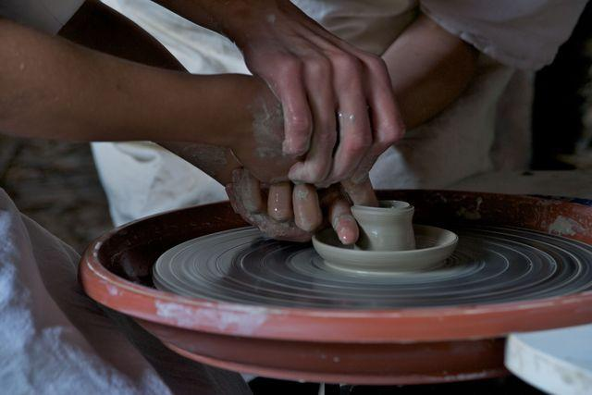

Slide 3
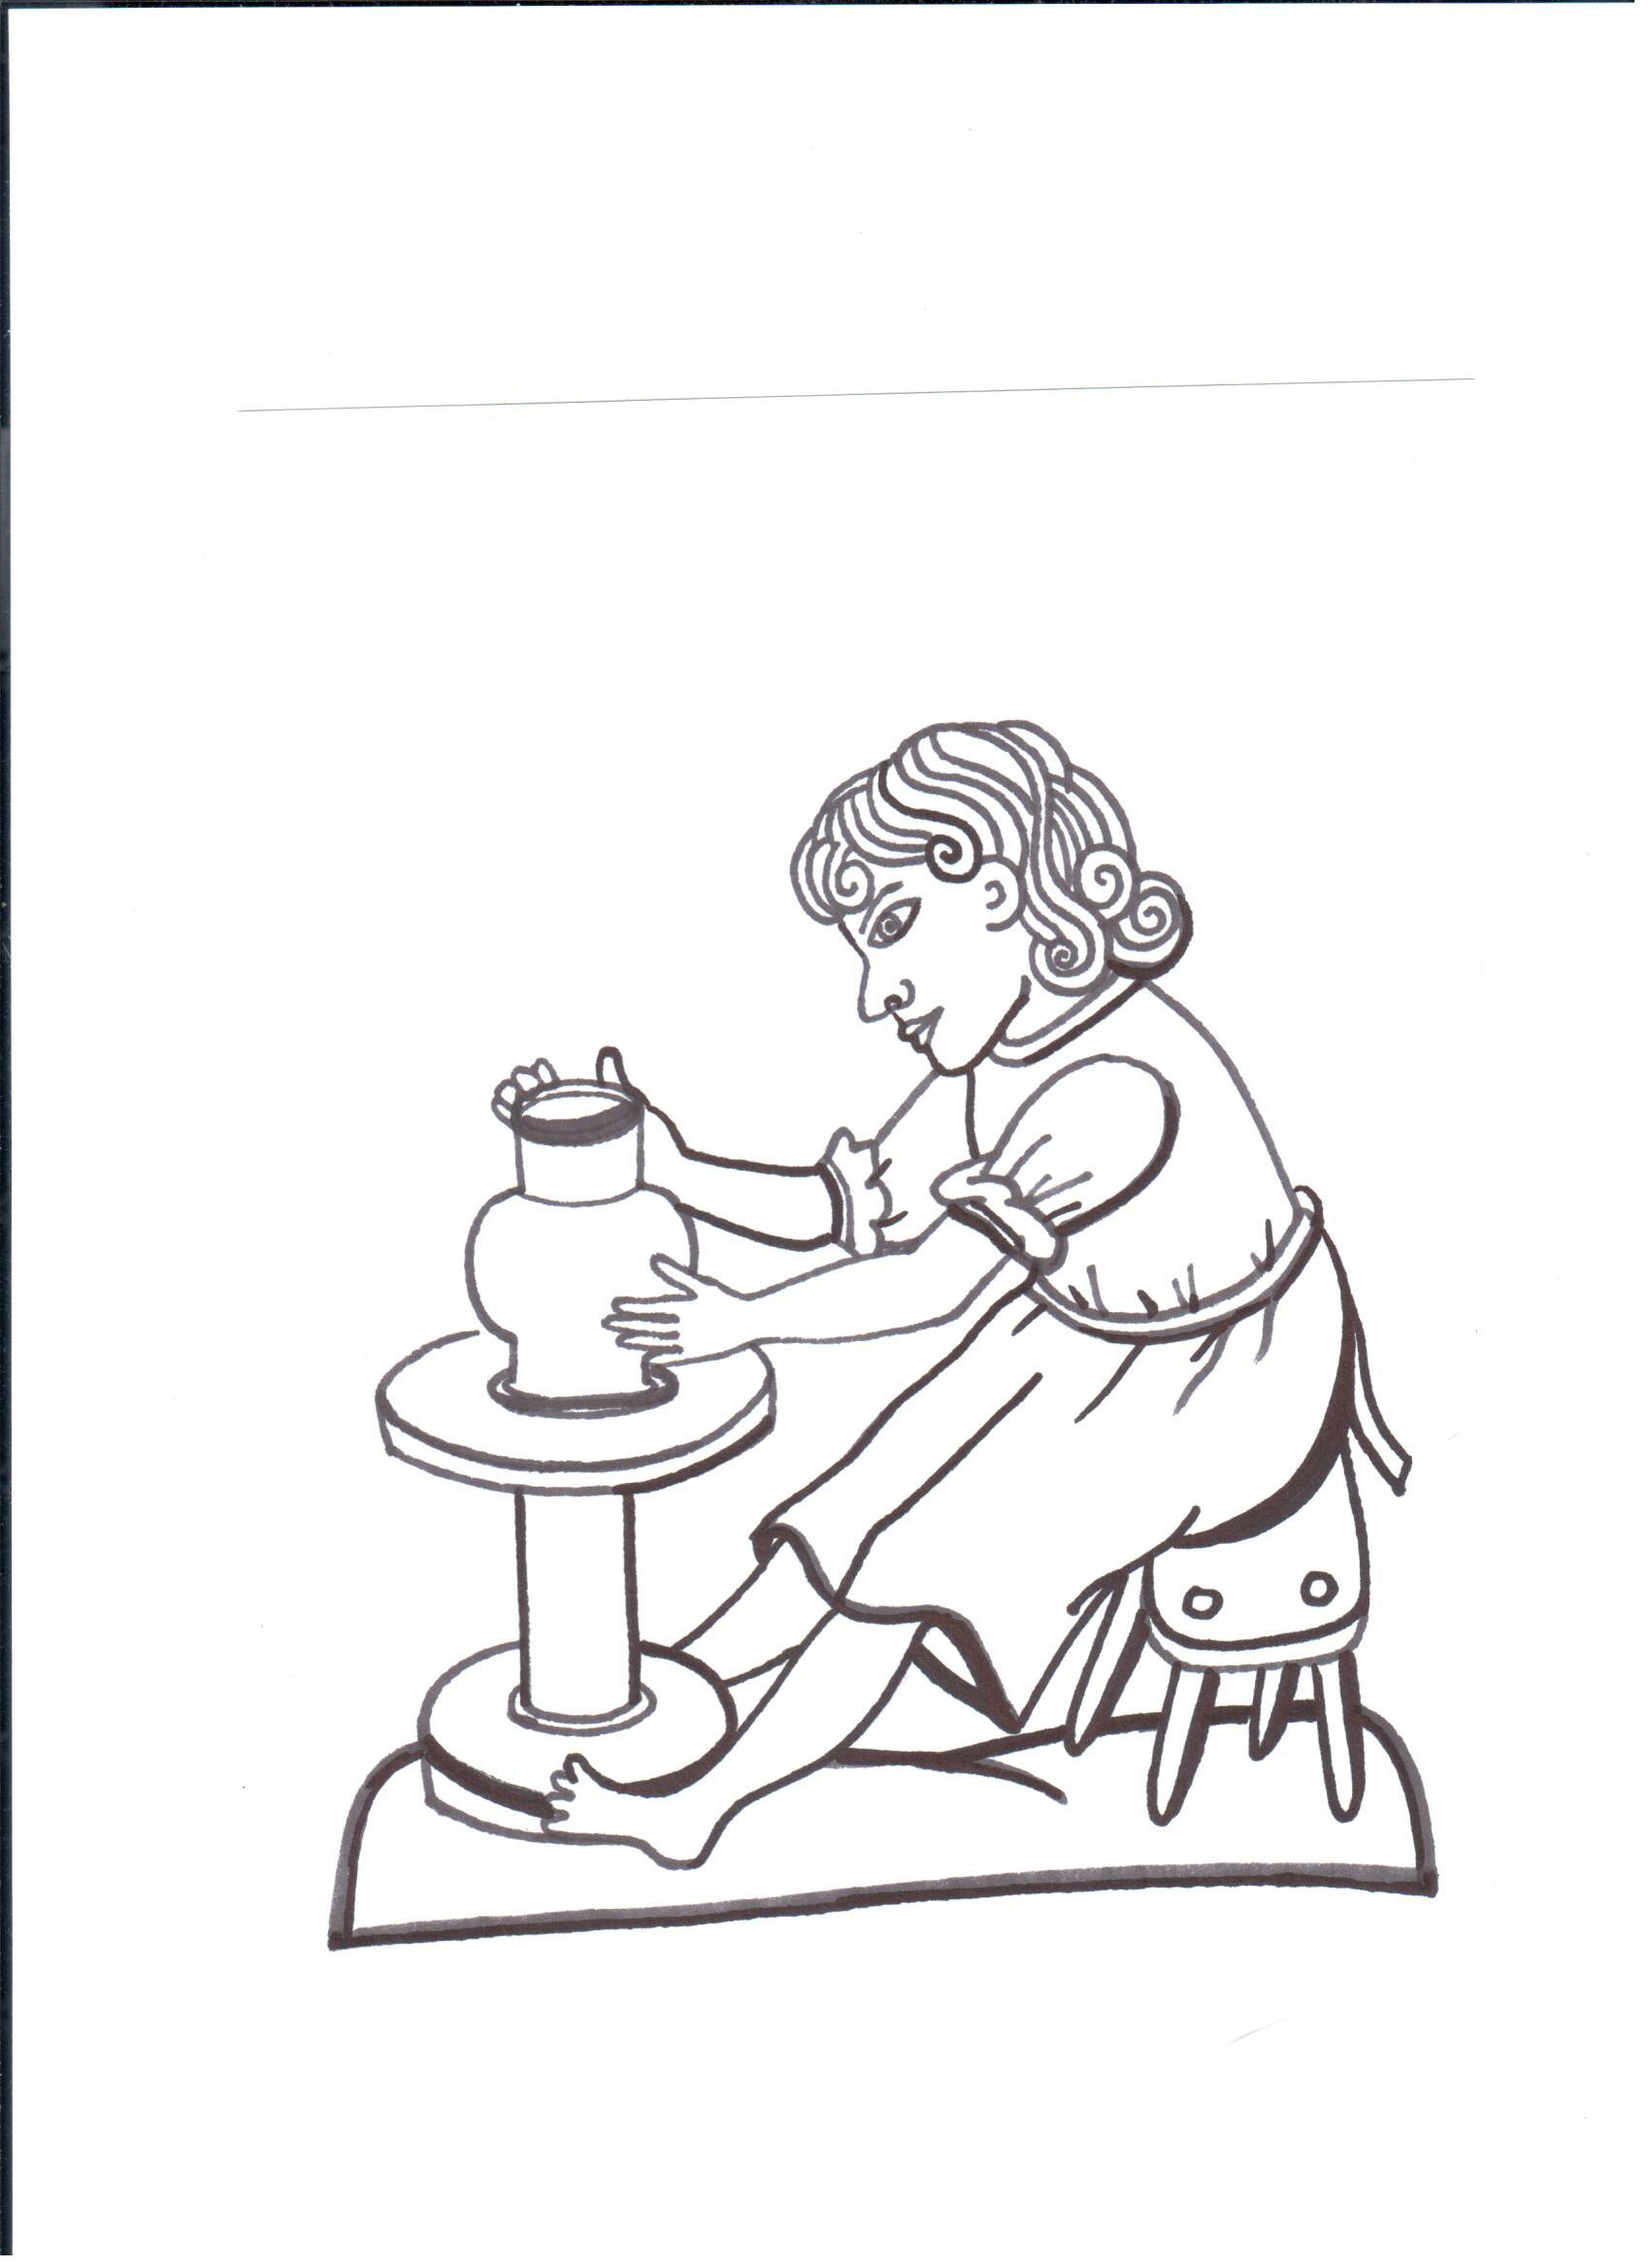
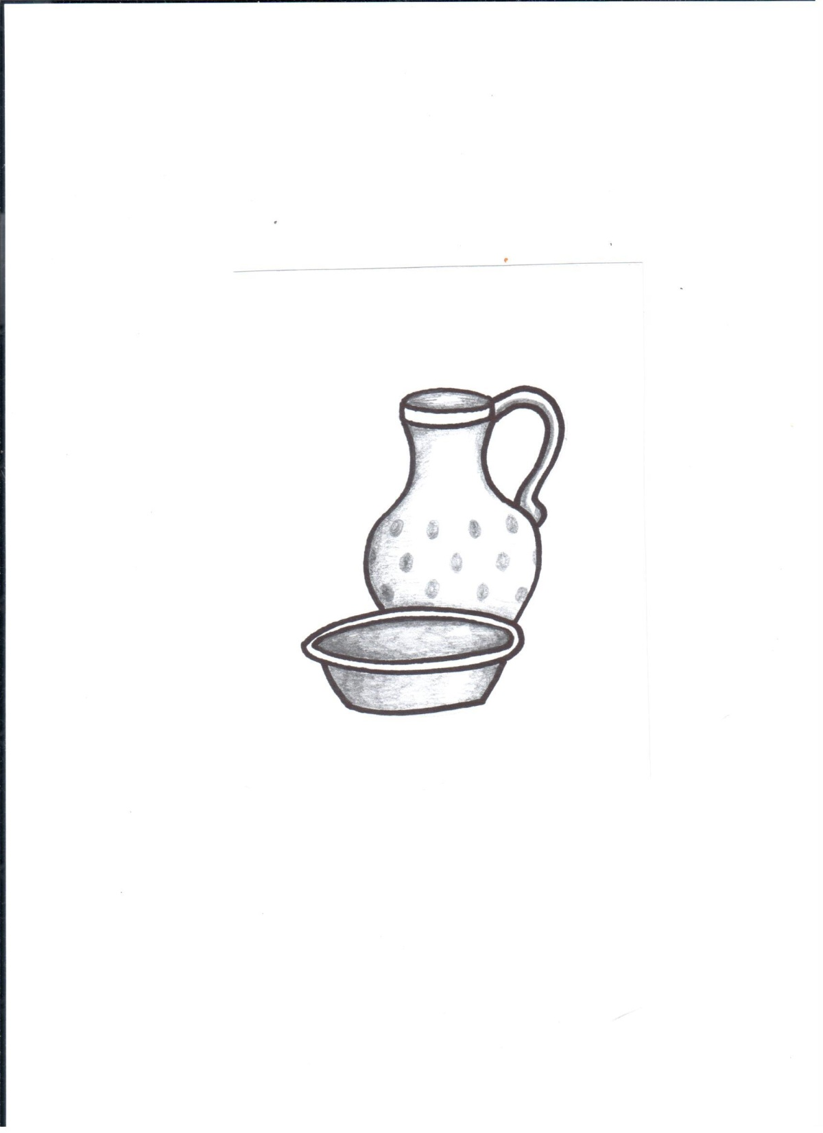
O
M
V
D
H

Slide 4
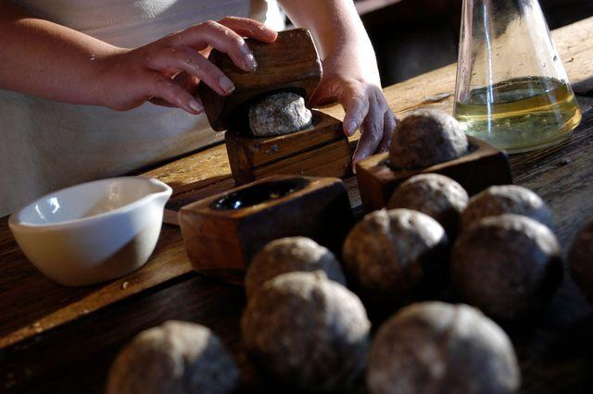
O

Slide 5
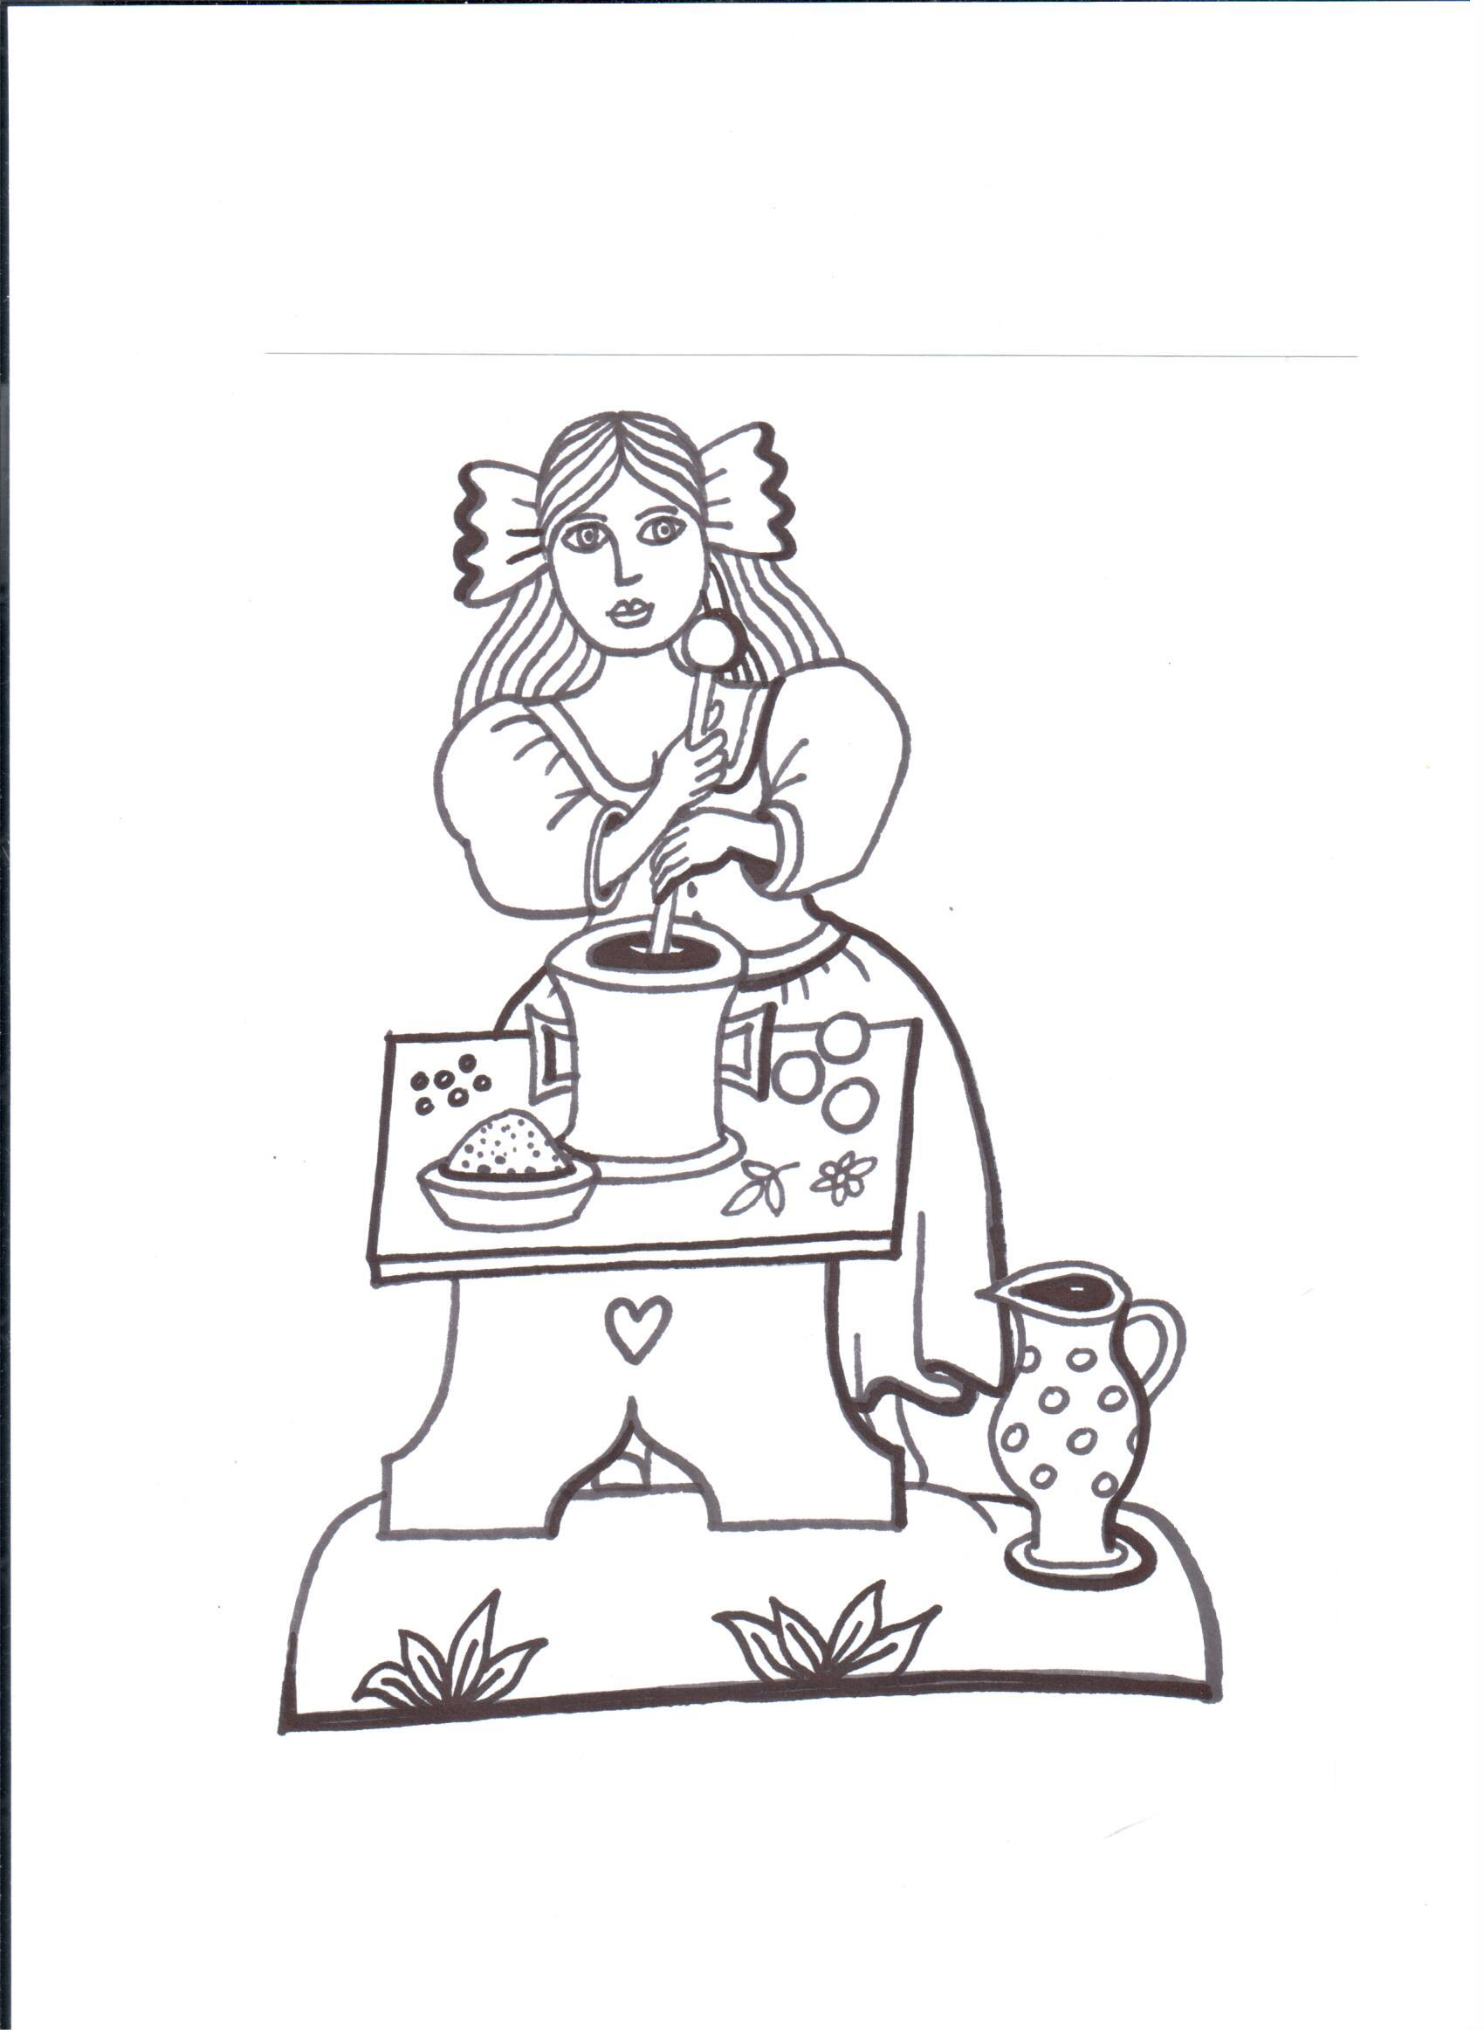
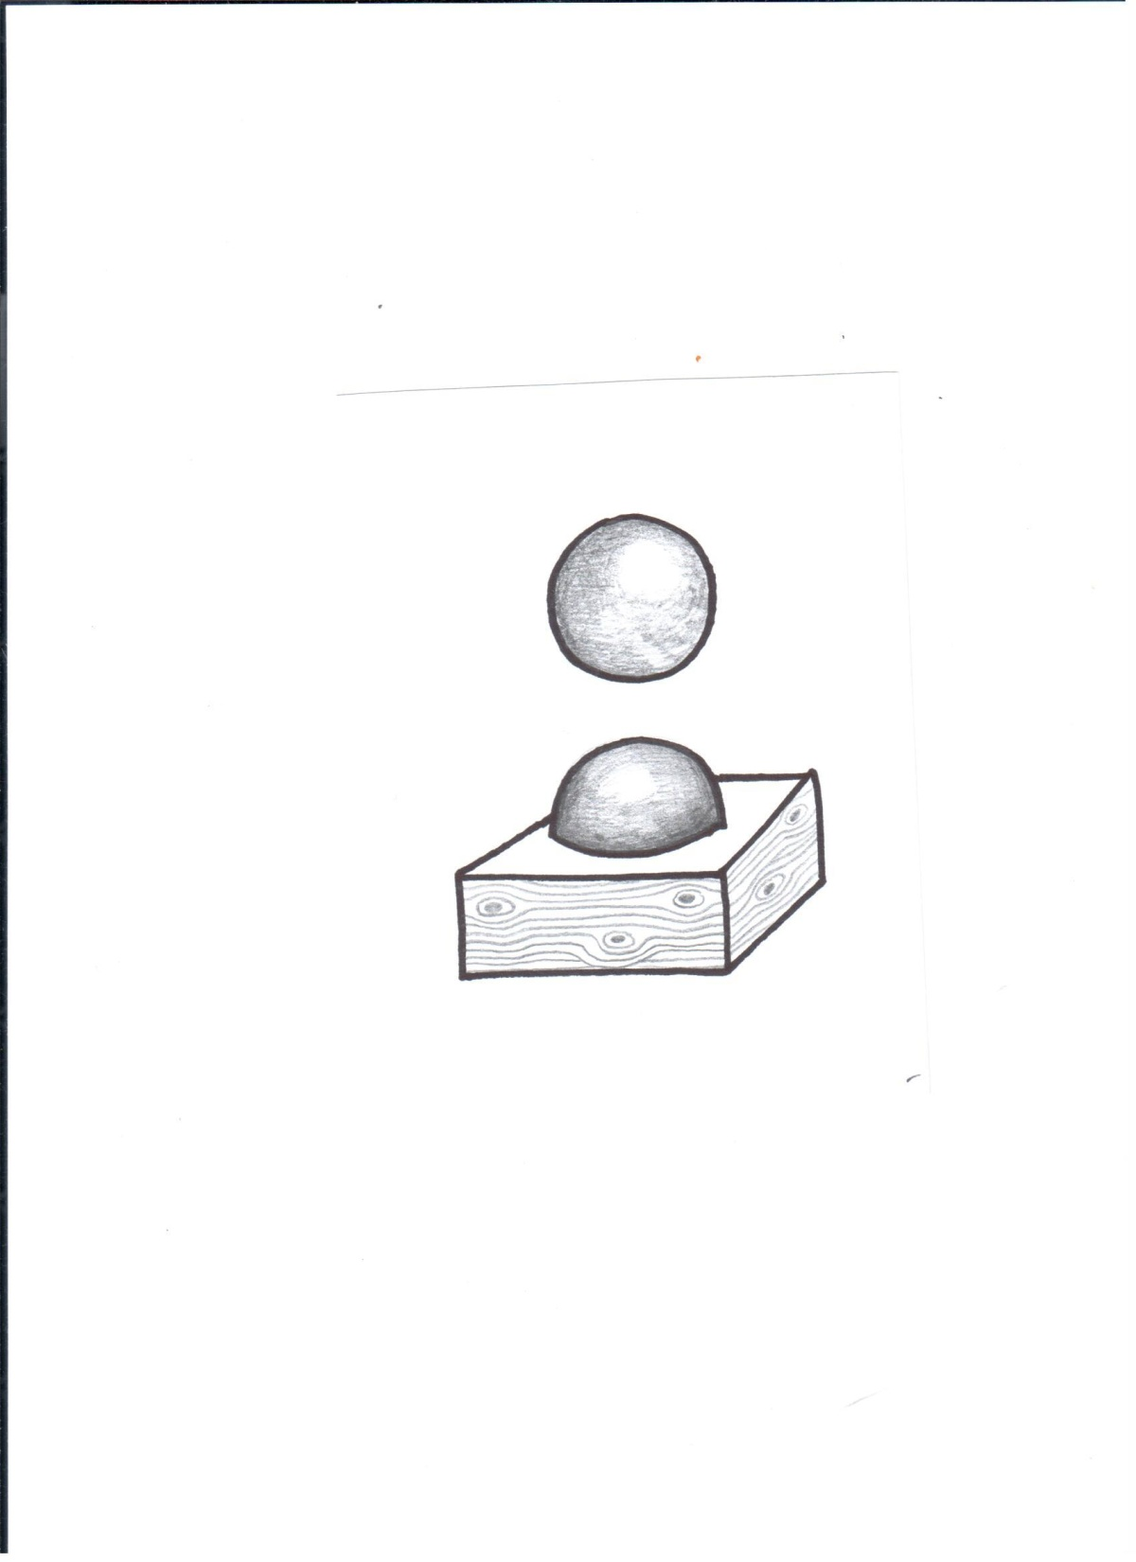
M
B
H
S

Slide 6
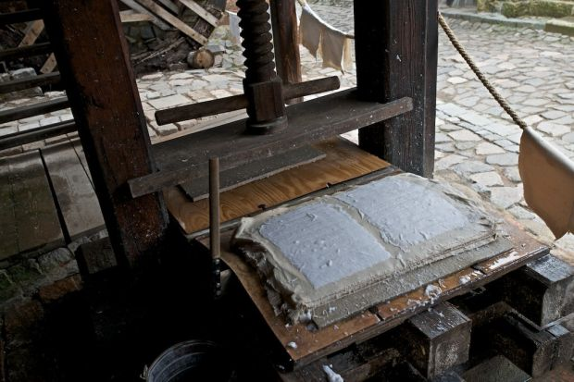

Slide 7
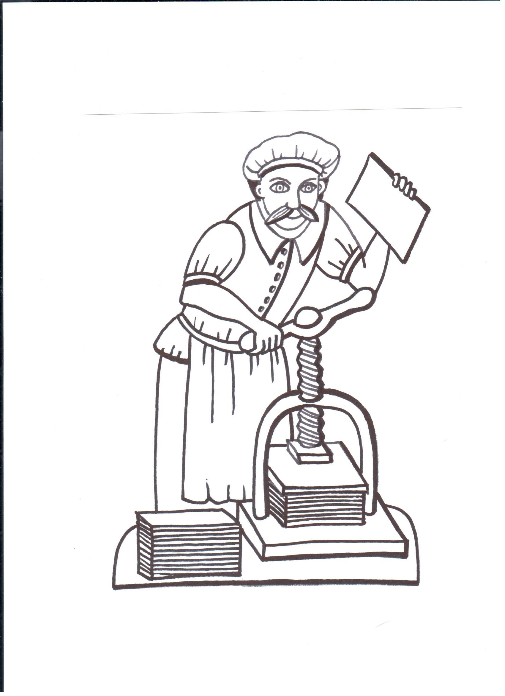

K
P
L
S

Slide 8
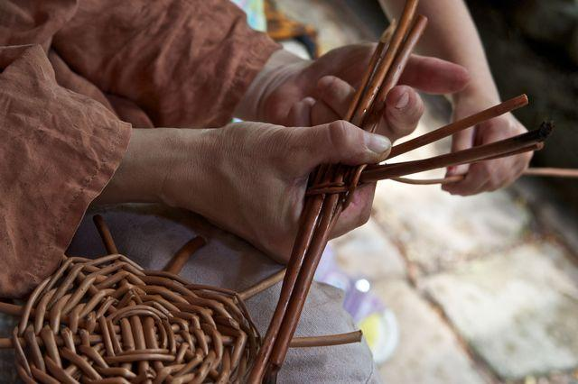

Slide 9
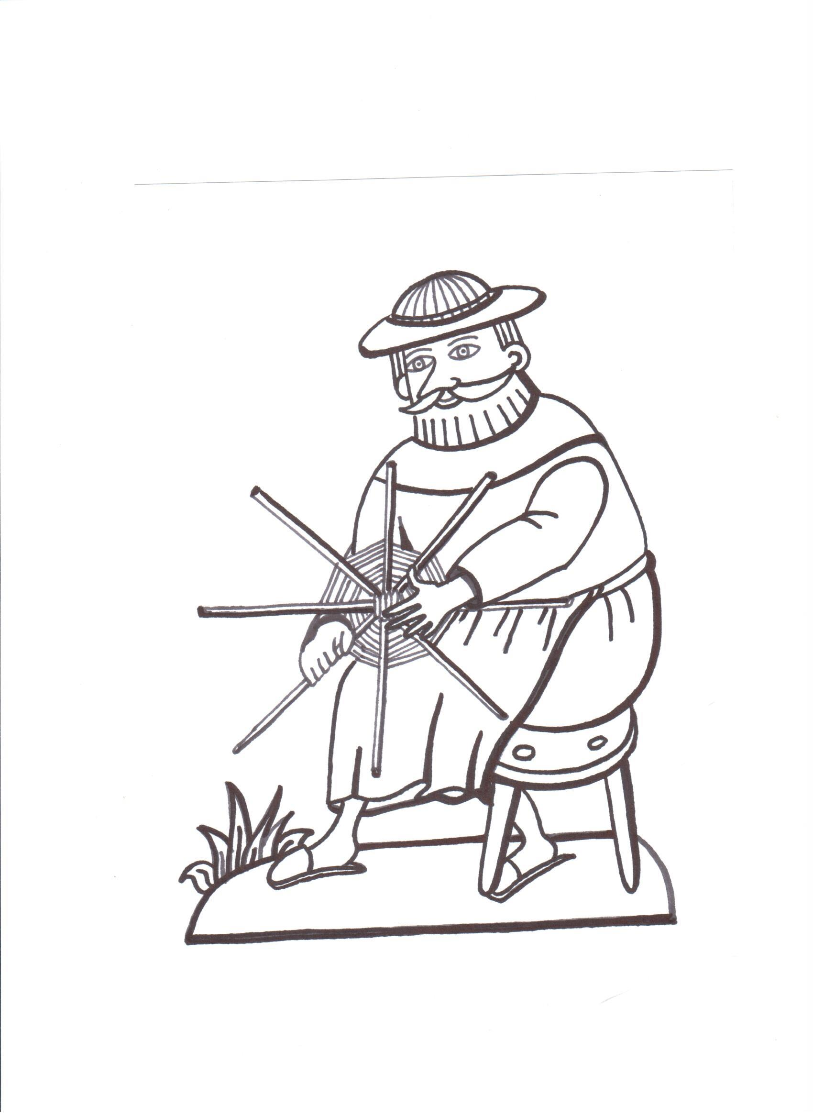
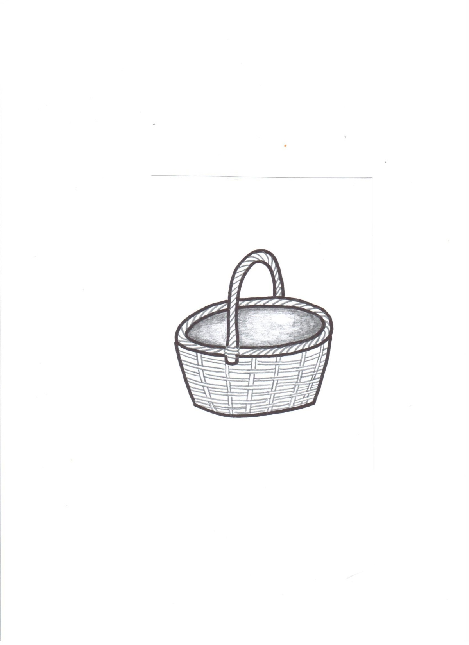
K
P
V
O

Slide 10
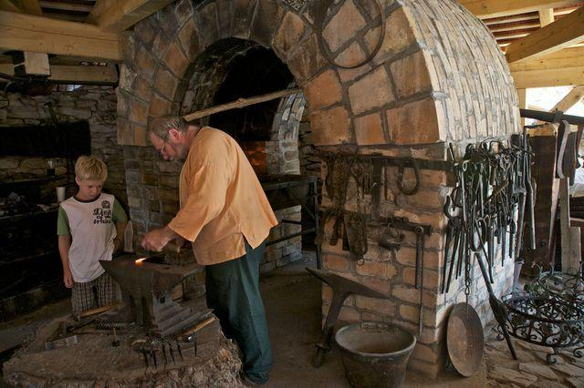

Slide 11
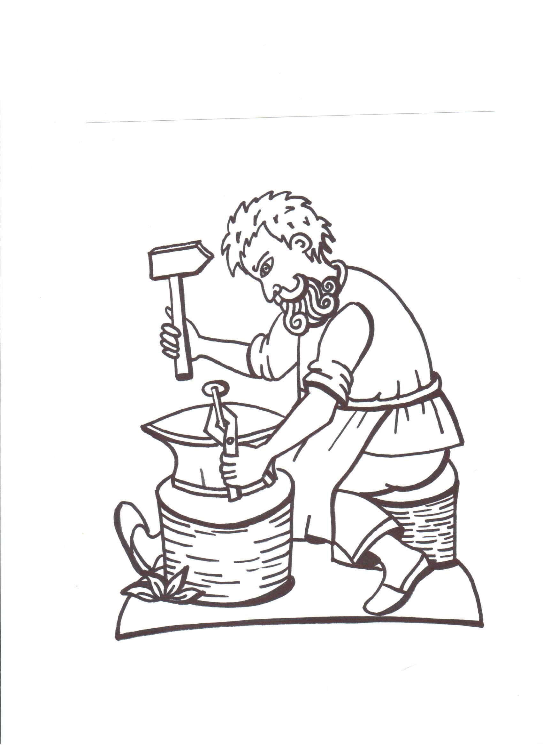
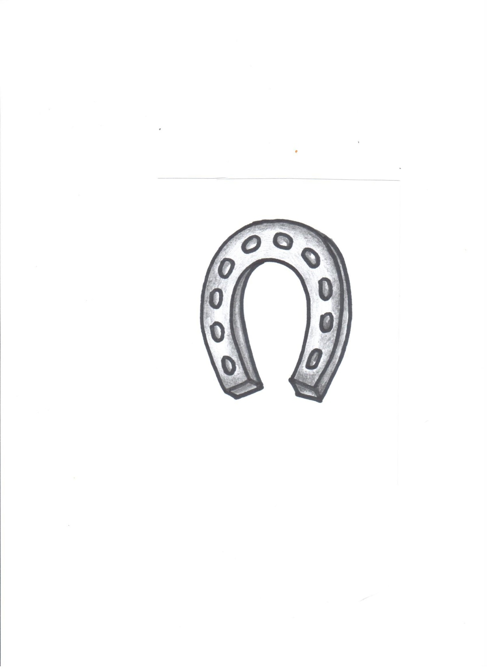
K
P
C
Ř

Slide 12


Slide 13
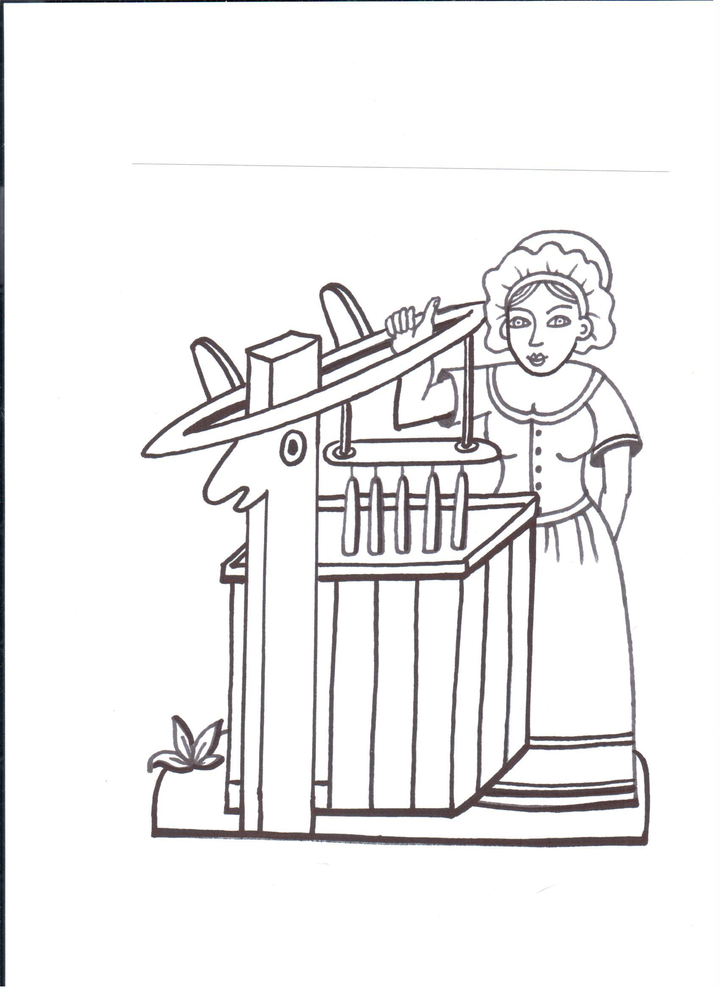
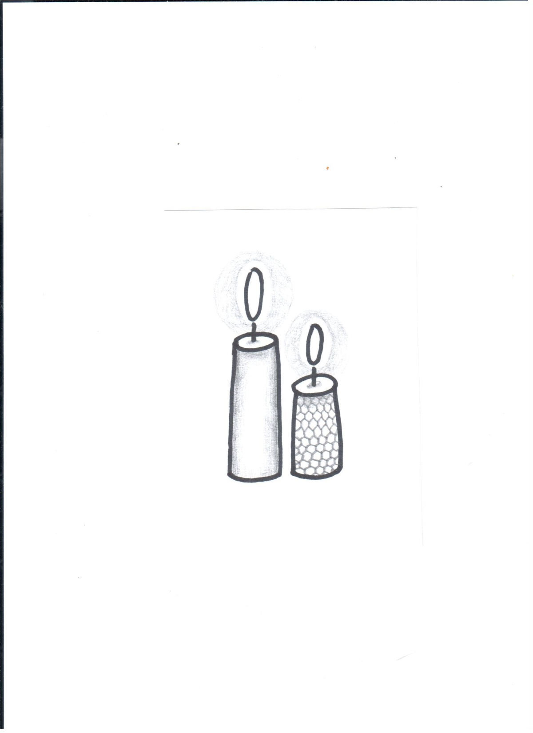
S
O
V
N

Slide 14
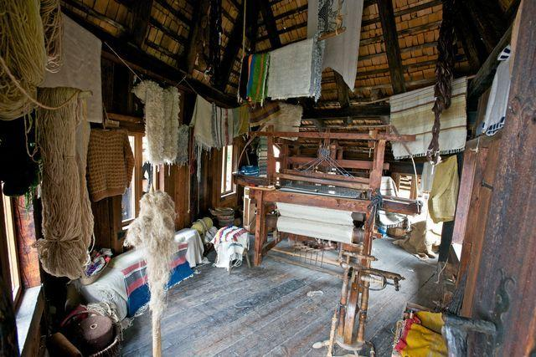

Slide 15
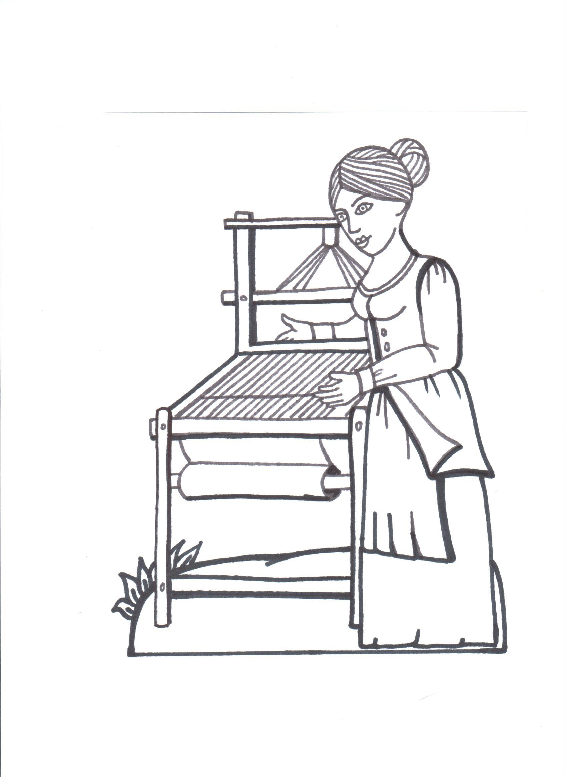
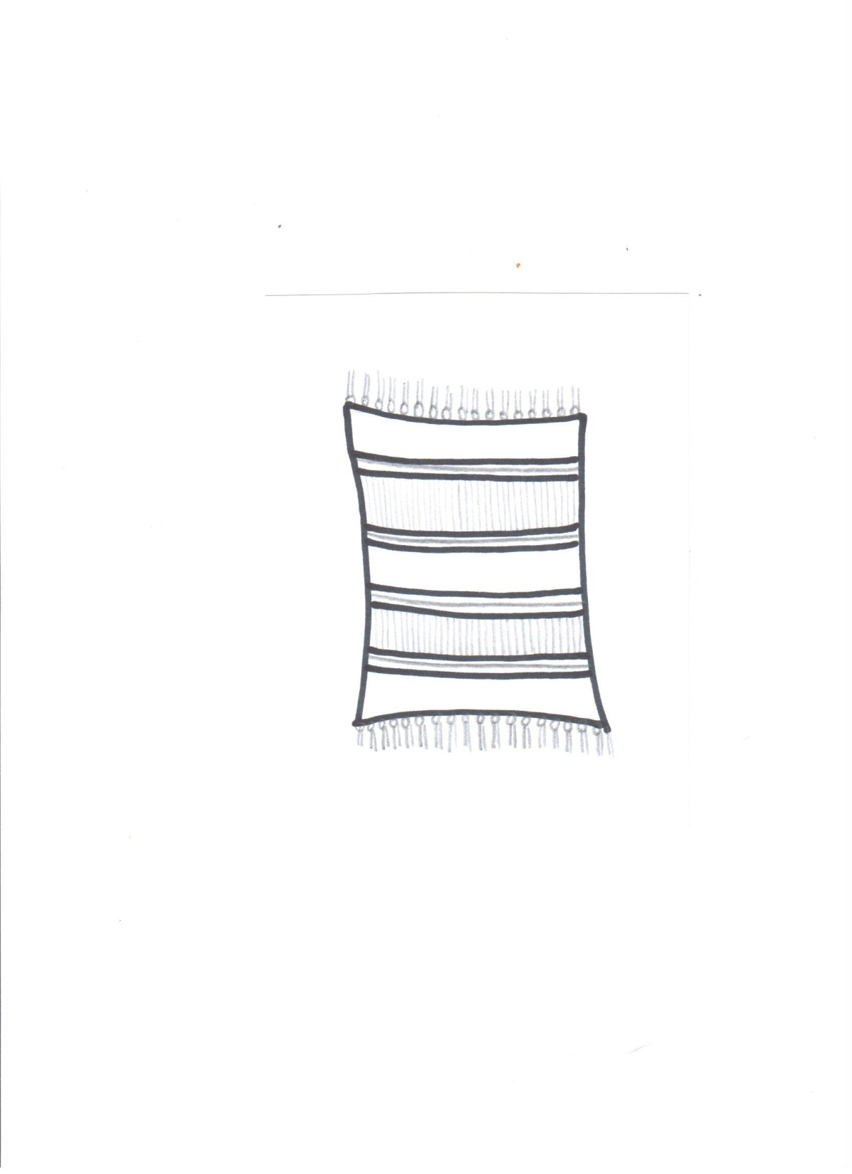
L
T
S
K

Slide 16
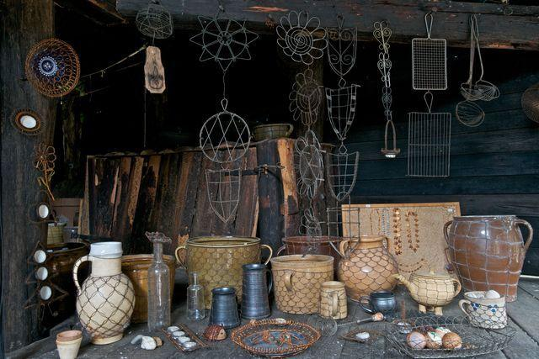

Slide 17
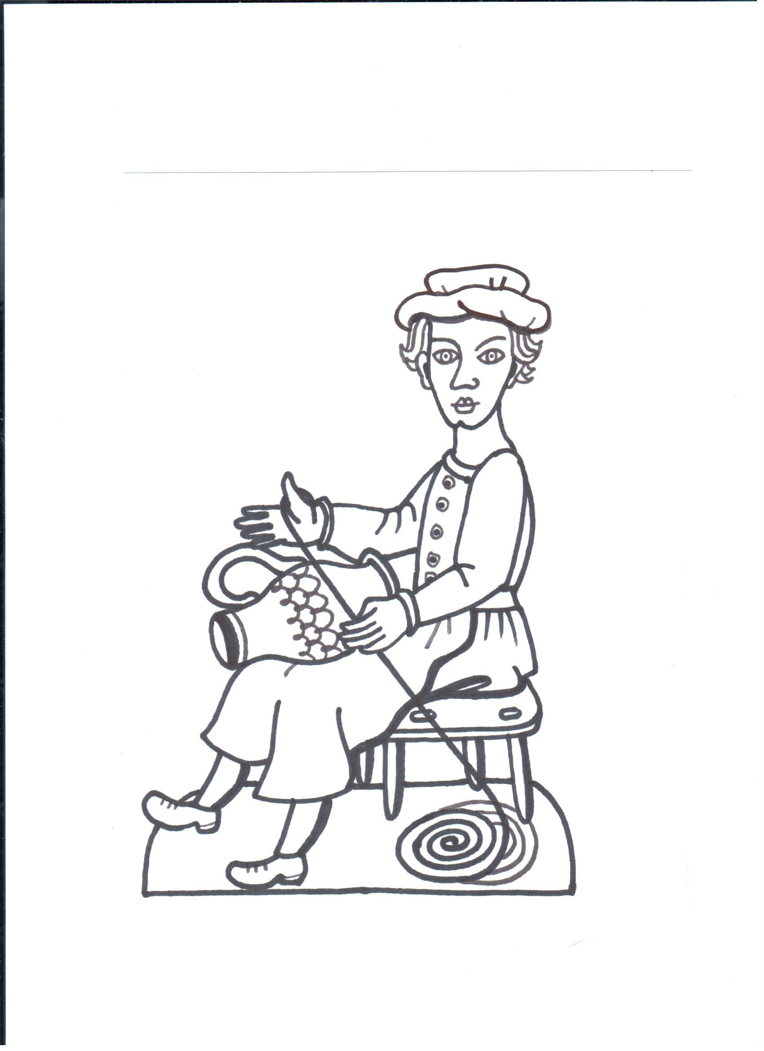
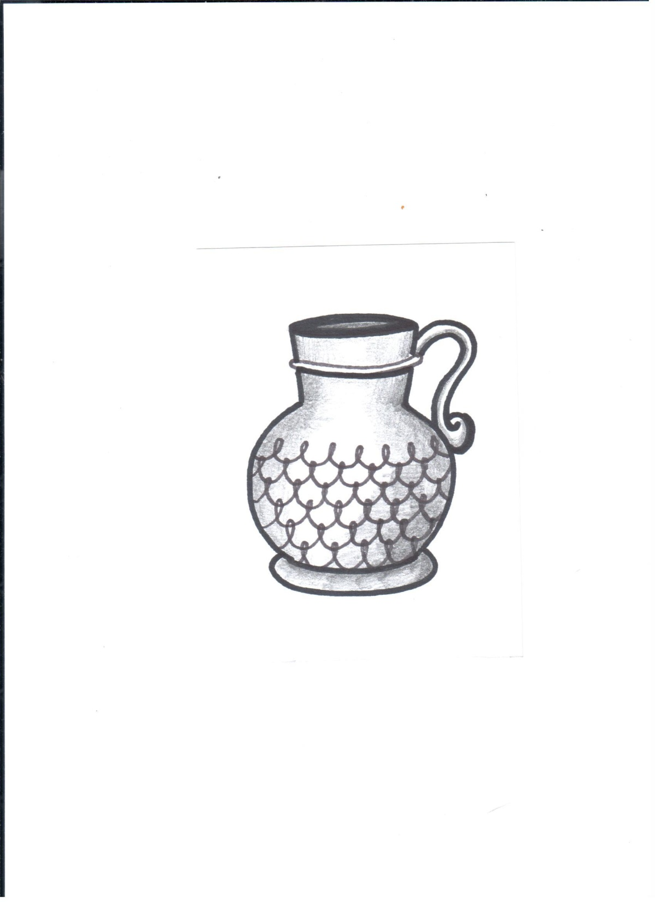
H
D
Č
U

Slide 18
Použité odkazy
Vlastní zdroje

Slide 19
Metodický pokyn
Integrovaný blok: vnímání
Popis
Děti se seznamují s tradičními dobovými řemesly, zároveň vyhledávají na obrázcích předměty, které jsou shodné s nabídnutými písmenky na snímku.
Očekávání a cíle
Podpora soustředění a samostatného jednání, rozvoj jazykové dovednosti

Slide 20
Studijní materiály
Povinné materiály, pomůcky a technické vybavení
zdroj: www.dumy.cz
Dotyková obrazovka, připojená k PC
Nepovinné materiály
Didaktický kufřík - KUMUČ

Slide 21
Práce s interaktivním výukovým materiálem
Děti se seznamují s tradičními dobovými řemesly, zároveň vyhledávají na obrázcích předměty, které jsou shodné s nabídnutými písmenky na snímku.
Nalezené předměty (objekty) děti kroužkují (zatrhávají) pomocí elektronického pera, které je součástí programu PowerPoint

Slide 22
Práce s didaktickým kufříkem KUMUČ
Děti na pojmenovávají vše, co na obrázku vidí, a první hlásky připínají na magnetickou tabulku.

Slide 23
Prvky polytechnické výchovy
Správně vyslovovat, ovládat dech, tempo i intonaci řeči
Pojmenovat většinu toho, čím je obklopeno
Vyslovovat všechny hlásky správně a mluvit zřetelně, gramaticky správně, v přiměřeném tempu, ovládat sílu a intonaci hlasu
Dodržovat pravidla konverzace a společenského kontaktu – řečovou kázeň
Používat jednoduchá souvětí, vyjádřit myšlenku, nápad, mínění, popsat situaci, událost, vyjádřit svoje pocity, prožitky
Vyčlenit hlásku na počátku a na konci slova

Slide 24
Cíle polytechnické
výchovy
Chápat postavení techniky a technických oborů v životě lidstva jako devízu
Učit děti základním poznatkům o technice
Směrovat
děti k získávání základních pracovních dovedností a návyků
Vnímat vliv techniky na společnost a přírodu
Vést děti ke kooperativnímu hodnocení a sebehodnocení
Podpořit rozvoj myšlenkového potenciálu
dětí

